Slide 1
INFLATIONINEQUALITY
Voir l'inflation au-delà de la moyenne
Un package R pour produire rapidement des graphqiues reproductibles et mis à jour facilement
A partir de données publiques : Indice des prix à la consommation et enquête sur les budgets des ménages
Code disponible sur GitHub vérifiable et réutilisable
Fifférentes audiences possible ; grands publique, policy ou même recherche

Slide 2
POURQUOI
L'inflation moyenne ne raconte pas toute l'histoire
Un même choc de prix ne touche pas les ménages de la même façon.
Même choc de prix, paniers différents.
Paniers différents selon les ménages
Écarts visibles quand les prix bougent
L'outil transforme cette intuition en graphiques simples, mensuels et comparables.
Datavisualisation sans jargon

Slide 3
L'OUTIL
Un outil pour passer des données aux graphiques
Mise ? jour simple et reproductible
1
2
3
Télécharger
Assembler
Visualiser
Données Eurostat de prix et consommation.
Un panier d'inflation par groupe de ménages.
Graphiques lisibles, mise à jour facile.

Slide 4
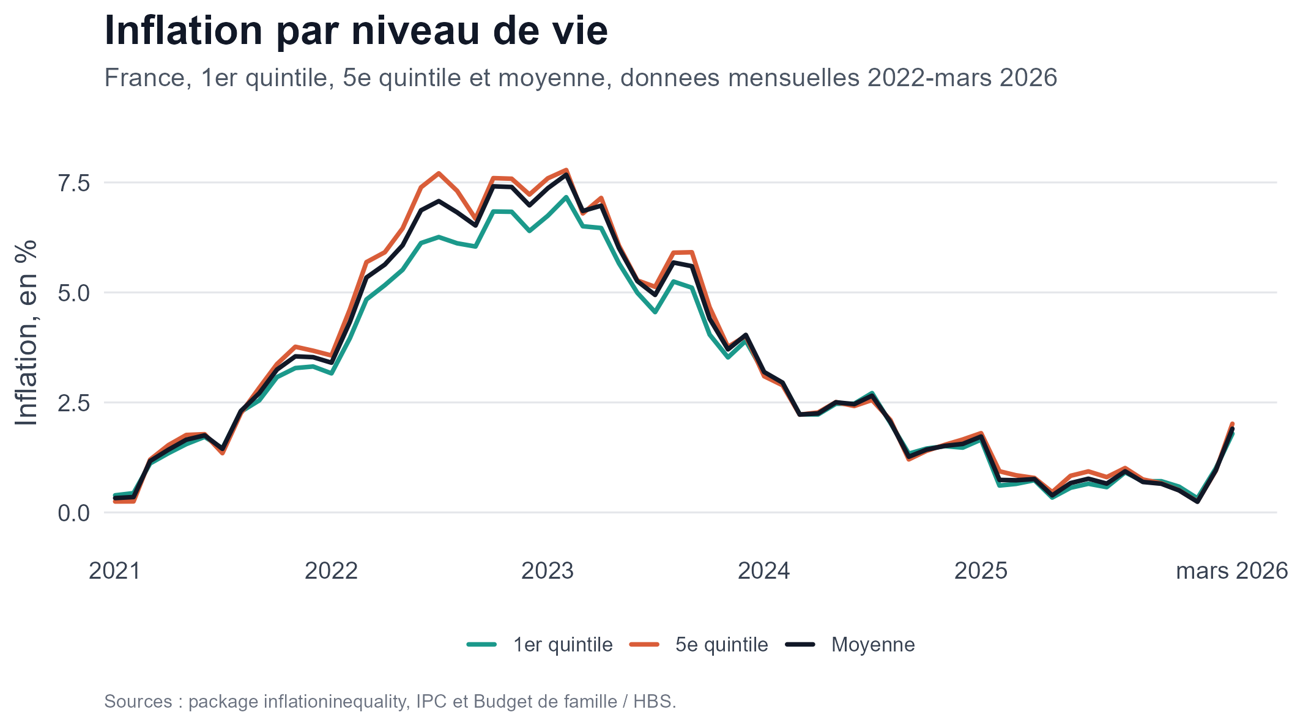
FRANCE / REVENU
Inflation par tranches de revenu
Inflation du 1er quintile, du 5e quintile et moyenne.
Le niveau se lit directement
Écarts visibles quand les prix accélèrent
Lecture : chaque ligne montre l'inflation subie par un groupe de ménages.
Graphiques calculés avec inflationinequality - github.com/JeremiMontornes/inflationinequality

Slide 5
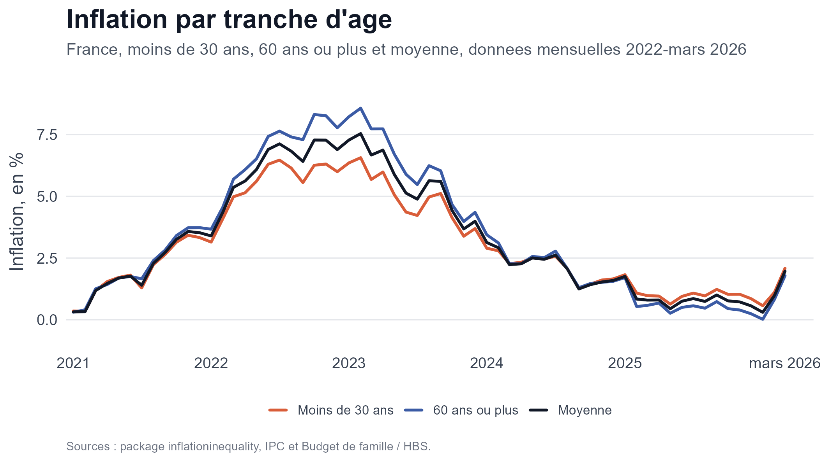
FRANCE / ÂGE
Inflation par âge
Inflation des moins de 30 ans, des 60 ans ou plus et moyenne.
Le niveau se lit directement
Les lignes montrent l'effet panier
Message accessible sans jargon
Lecture : chaque ligne montre l'inflation subie par un groupe de ménages.
Graphiques calculés avec inflationinequality - github.com/JeremiMontornes/inflationinequality

Slide 6
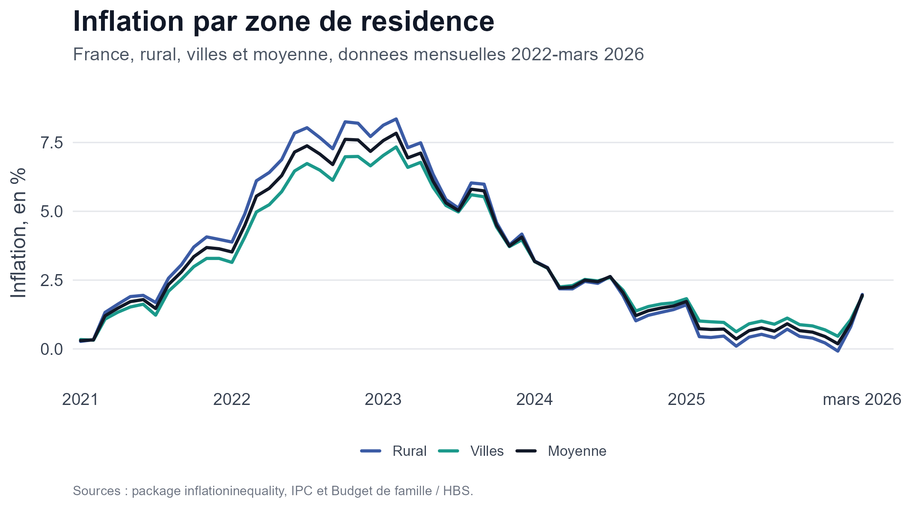
FRANCE / RÉSIDENCE
Inflation par zone de résidence
Inflation par zone de résidence, en niveau.
Le lieu de résidence compte
Comparaison lisible grand public
Transition vers les contributions
Lecture : chaque ligne montre l'inflation subie par un groupe de ménages.
Graphiques calculés avec inflationinequality - github.com/JeremiMontornes/inflationinequality

Slide 7
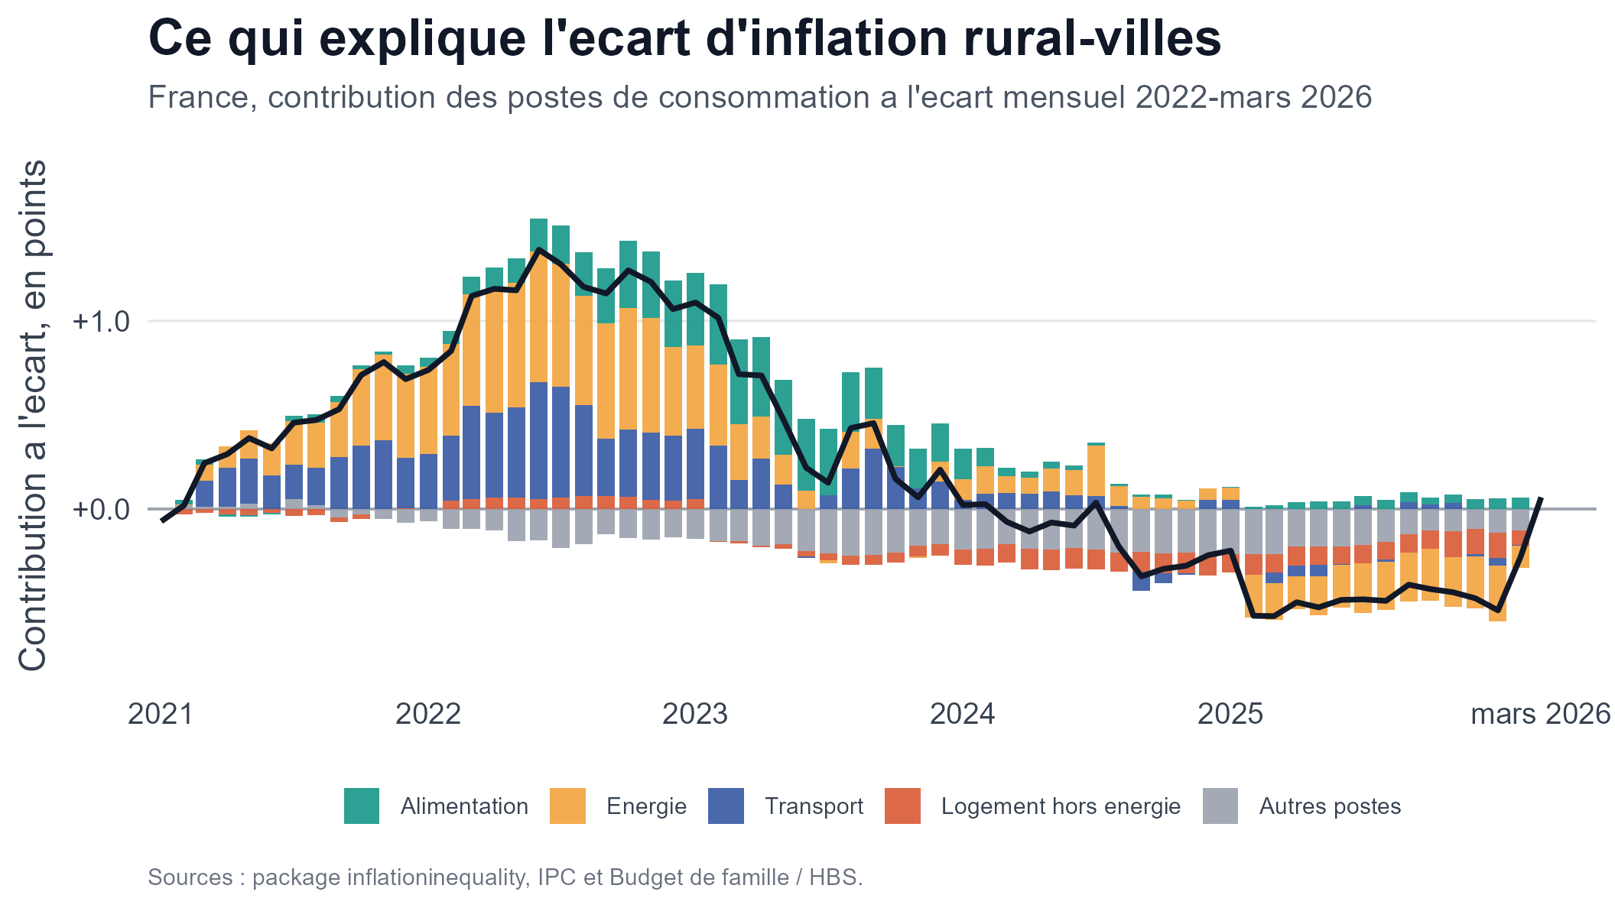
FRANCE / CONTRIBUTIONS
Rural-villes : les postes qui fabriquent l'écart
Contribution des postes de consommation à l'écart d'inflation.
Les barres décomposent l'écart rural-villes
Transport et énergie structurent l'écart
La ligne noire donne l'écart total
Lecture : un écart positif signifie que le rural subit une inflation plus élevée que les villes.
Graphiques calculés avec inflationinequality - github.com/JeremiMontornes/inflationinequality

Slide 8
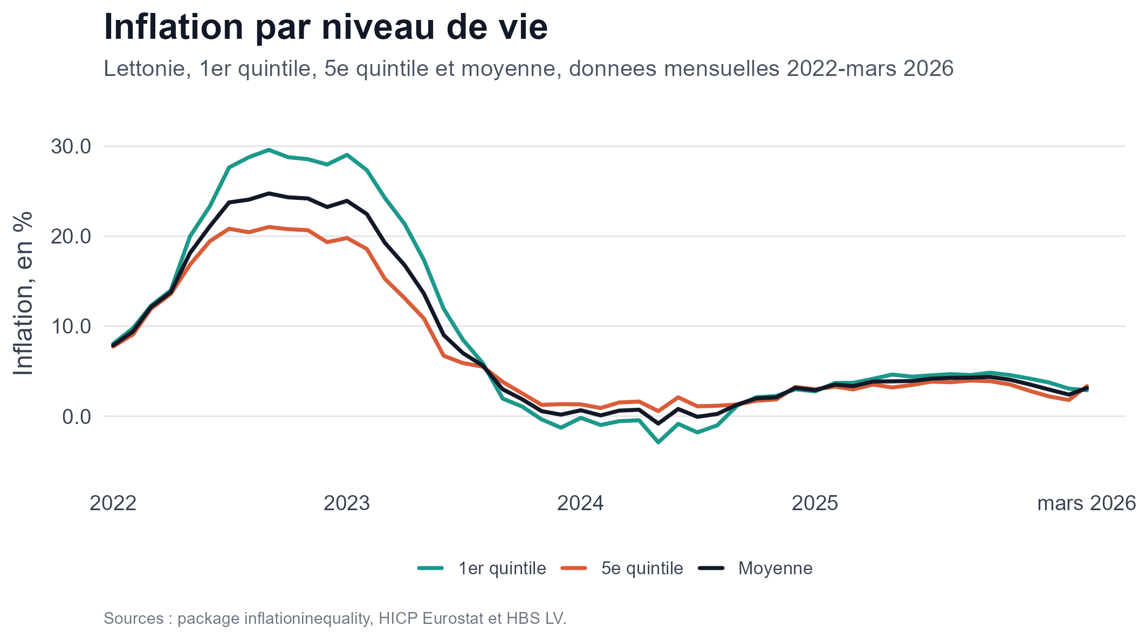
LETTONIE / REVENU
Inflation par niveau de vie
Inflation du 1er quintile, du 5e quintile et moyenne.
Même graphique, autre pays
Choc plus marqué dans les pays baltes
Comparaison lisible dans le temps
Lecture : chaque ligne montre l'inflation subie par un groupe de ménages.
Graphiques calculés avec inflationinequality - github.com/JeremiMontornes/inflationinequality

